Slide 1
Aquops
2106

Slide 2
Fait par
Marc-André Caron

Slide 3
Description
DESCRIPTIF
ULIO Brix, l’imprimante 3D qui s’assemble avec des briques. Cette invention québécoise, qui consiste en un projet pédagogique innovateur où l’élève assemble la structure d’une imprimante 3D avec des briques de construction, fait de plus en plus d’adeptes! Avec l’émergence de l’impression 3D dans nos écoles, ce produit propose une démarche technologique avant-gardiste qui mettra les apprenants en mode de résolution de problème tout en maitrisant le fonctionnement d’une telle technologie! La ULIO 3D original, l’imprimante qui s’imprime, sera également présentée.

Slide 4
Lien
https://www.ulio3d.com/brix/home

Slide 5
Imprimante 3d en lego

Slide 6
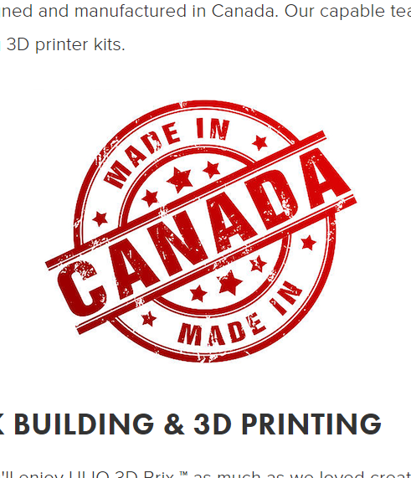

Slide 8
Apprésiation
Cette imprimante 3d est malalde à comparer des autre imprimante 3d.

